Slide 1

Didáctica de Scratch (I)
Didácticas de la Informática y la Tecnología

Slide 2
El lenguaje Scratch
Organización de las 5 sesiones sobre Scratch:
Lenguaje de programación Scratch (I)
Lenguaje de programación Scratch (II)
Didáctica de Scratch (I)
Didáctica de Scratch (II)
Valoración de Scratch y otras cuestiones

Slide 3
Uso educativo de Scratch
Conocer las dificultades de los alumnos:
De uso de elementos de Scratch
De estilo de programación
De comprensión de conceptos de programación
Dar pautas para desarrollo de programas en Scratch:
Estilo de programación
Patrones de diseño
Documentación de programas

Slide 4
Uso de elementos de Scratch
En un estudio, elementos de Scratch bastante usados:
Interacción de usuario
Bucles
Usados regular:
Instrucciones condicionales
Comunicación y sincronización

Slide 5
Uso de elementos de Scratch
Y poco usados:
Lógica booleana
Variables
Números aleatorios
Su aprendizaje exige ayuda

Slide 6
Dificultades con estilo de programación
Identificados dos estilos de programación usuales:
Programación “bricolaje”:
No hay diseño
Se parte de los bloques individuales
Descomposición excesiva:
Simulación de la ejecución condicional o los bucles acotados por varias pilas:
Programación no estructurada
Dificultad de controlar la concurrencia

Slide 7
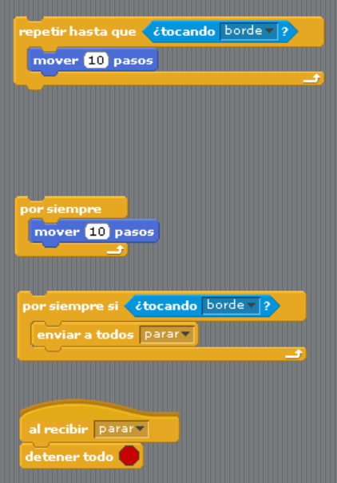
Dificultades con estilo de programación
Ejemplo de descomposición excesiva:

Slide 8
Dificultades con estilo de programación
Dr. Scratch (http://drscratch.org/):
Herramienta que permite analizar y puntuar la calidad de proyectos Scratch:
Analiza los bloques usados de Scratch y algunos hábitos de programación, no el comportamiento global del programa

Slide 9
Dificultades con estilo de programación
Dr. Scratch (http://drscratch.org/):
Evalúa 7 conceptos:
Abstracción y descomposición de problemas
Paralelismo
Pensamiento lógico
Sincronización
Control del flujo
Interactividad de usuario
Representación de datos

Slide 10
Dr. Scratch
Concepto de PC | Nivel básico | Nivel intermedio | Nivel avanzado
Abstracción y descompos. problemas | Más de un programa y más de un objeto | Definición de bloques | Uso de clones
Paralelismo | Al presionar bandera verde | Al presionar tecla, Al presionar este objeto | Al recibir mensaje, Crear clon, Cuando sea >, Cuando el fondo cambie
Pensamiento lógico | Si… | Si… si no… | Operaciones lógicas
Sincronización | Esperar | Enviar, Al recibir mensaje, Detener | Esperar hasta, Cuando el fondo cambie, Enviar y esperar
Control de flujo | Secuenc. de bloques | Repetir, Por siempre | Repetir hasta que
Interactividad de usuario | Bandera verde | Tecla pulsada, objeto pulsado, preguntar y esperar, bloques del ratón | Cuando sea >
Representación de datos | Modificadores de las propiedades de los objetos | Operaciones sobre variables | Operaciones sobre listas

Slide 11
Dificultades con estilo de programación
Dr. Scratch (http://drscratch.org/):
Ventajas:
Hace consciente de la conveniencia de un buen diseño
Ayuda a descubrir bloques o categorías de bloques
Inconvenientes:
No tiene en cuenta las necesidades de cada enunciado ni que una práctica admite múltiples soluciones

Slide 12
Ejercicios
Subir algunos programas Scratch a la web de Dr. Scratch (http://drscratch.org/) y comprobar la nota obtenida

Slide 13
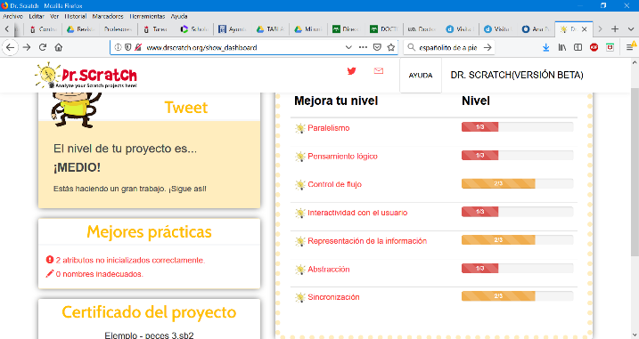
Dificultades con estilo de programación
Dr. Scratch (http://drscratch.org/):
Certificación de un programa de peces (2ª sesión, 3ª versión):

Slide 14
Dificultades con conceptos de programación
En un estudio:
Aparentemente, no tienen problemas en comprender algunos conceptos, incluso avanzados:
Distintos tipos de bucles
Envío de mensajes
Dificultades con otros conceptos:
¿Más abstractos o que involucran varios bloques o acciones?

Slide 15
Dificultades con conceptos de programación
Dificultades concretas:
Inicialización:
Diversos aspectos: valor de variables, posición y dirección de personajes, etc.
Riesgo de confusión de “inicialización” del estado del programa e “iniciar” (o “lanzar”) la ejecución del programa

Slide 16
Dificultades con conceptos de programación
Dificultades concretas :
Concurrencia:
Resulta más fácil comprender la ejecución concurrente de varios personajes que la ejecución concurrente de varias pilas para un mismo personaje
No siempre se cuida de que las distintas pilas inicien su ejecución con un “Al presionar” u otra instrucción de eventos “Al…”
Variable

Slide 17
Normas de estilo de programación
Cuidar detalles de los programas:
Nombres que sean explicativos (objetos, escenarios, variables, mensajes)
Inicialización del estado de los objetos
Inicialización del valor de las variables
Cada pila de bloques debe ser activada por algún evento

Slide 18
Patrones de diseño
Son modelos (o plantillas) que representan formas comprensibles, generales y eficientes de resolver un problema
Pueden ser de alto nivel (p.ej. diseño de un tipo de aplicación) o de bajo nivel (p.ej. realización de una acción)

Slide 19
Patrones de diseño
Que un objeto tenga un comportamiento repetitivo al iniciar el programa:
Por ejemplo, que se mueva por el escenario, rebotando al chocar con los extremos:

Slide 20
Patrones de diseño
Que un objeto realice cierta actividad al ser presionado:
Puede cambiar de disfraz, moverse, sonar, hablar o pensar, cambiar de tamaño o aplicar un efecto (color, remolino, etc.)
Los efectos pueden restaurarse al acabar la ejecución o con otras instrucciones
También puede conseguirse tocando teclas concretas

Slide 21
Patrones de diseño
Que un personaje se mueva, p.ej. baile:
Se cambia de disfraz, esperando un poco con cada uno
Además, puede avanzar o cambiar de dirección
También puede hacerse en un escenario “dinámico” con sus fondos, por ejemplo, si hay cambios de luz

Slide 22
Patrones de diseño
Que un objeto tenga varios comportamientos:
Se prepara una pila de bloques por cada comportamiento deseado:
Por ejemplo, que también rebote si toca a otro objeto

Slide 23
Patrones de diseño
Que un objeto tenga comportamientos parecidos pero distintos bajo distintas condiciones (por ejemplo, tocar al distintas teclas). Dos posibilidades:
(a) Una pila de instrucciones por cada comportamiento

Slide 24
Patrones de diseño
Que un objeto tenga comportamientos parecidos pero distintos bajo distintas condiciones (por ejemplo, tocar distintas teclas):
(b) Una pila de instrucciones única con condicionales para distinguir la distintas condiciones
Claramente es más confuso que el patrón anterior

Slide 25
Patrones de diseño
Sincronizar las acciones de varios objetos:
(a) Mediante el tiempo

Slide 26
Patrones de diseño
Sincronizar las acciones de varios objetos:
(b) Mediante notificación de mensajes
(c) Otros:
Mediante cambio de escenario
Cuando el volumen sea alto

Slide 27
Ejercicios
Véanse los 8 ejemplos del directorio Animación, de dificultad creciente

Slide 28
Patrones de diseño
Clases de aplicaciones:
Animaciones sencillas
Saludos
Arte, música o dibujo
Explicaciones
Historias
Simulaciones
Juegos

Slide 29
Patrones de diseño – animación
Un fondo:
Según el dinamismo deseado, con programa y varios fondos
Varios objetos:
Carteles:
Con programa de control de su aparición o desaparición
Objetos de la animación:
Objetos estáticos, sin programa
Objetos dinámicos, con programa que controla sus acciones y cambios de disfraz

Slide 30
Patrones de diseño – historia
Comenzar una historia:
Poner un cartel
Presentar personajes
Presentar, ocultar o mover personajes
Presentar conversaciones o pensamientos de los personajes
Cambiar disfraces, escenarios y fondos

Slide 31
Patrones de diseño – historia
Flechas o iconos para cambiar a otra escena:
Declarar un personaje con disfraz de flecha
El resto es igual que con otros personajes (el pulsar en él, se cambia de escena, etc.)

Slide 32
Patrones de diseño – explicación
Objetos:
Un objeto por cada elemento a explicar
Un presentador, encargado de explicar cada objeto
Eventos:
Al hacer clic sobre cada objeto, envía un mensaje al presentador
Al recibir el mensaje, el presentador da la explicación correspondiente. También puede lanzar una pregunta final sobre el objeto

Slide 33
Ejemplos
Véanse proyectos Scratch de 8 clases:
Animaciones
Juegos
Saludos
Arte interactivo
Música y baile
Nombres
Sensores y motores
Simulaciones
Hablar alto
Historietas

Slide 34
Documentación de programas
Estructura del programa:
Escenario y personajes
Si el programa se ejecuta en varias etapas, indicar qué personajes participan en cada etapa
Escenario:
Diseño visual
Fondos (número y diferencias)
Pilas de bloques (función de cada una)

Slide 35
Documentación de programas
Personajes. Para cada uno:
Diseño visual
Fondos (número y diferencias)
Pilas de bloques (función de cada una)
Otros. Para cada uno identificar su función, dónde se usa, etc:
Sonidos
Mensajes
Variables y listas

Slide 36
Ejercicios
Documentar el diseño del programa “Attack of the clones”

Slide 37

Didáctica de Scratch (I)
Didácticas de la Informática y la Tecnología

